Slide 1


VEREM HASTALIĞI ve
VEREM HAFTASI
T.C.
Sağlık Bakanlığı
Halk Sağlığı Genel Müdürlüğü
Tüberküloz Dairesi Başkanlığı

Slide 2
Verem Eğitimi ve Farkındalık Haftası
Her yıl Ocak ayının ilk Pazar gününden itibaren başlayan hafta Verem Haftası’dır.
Verem Haftasının amacı, toplumun verem (tüberküloz) hastalığı ve hastalıkla mücadele konusunda bilinçlendirilmesidir.
“77. Verem Eğitimi ve Farkındalık Haftası”
07-13 Ocak 2024 tarihleri arasındadır.

Slide 3
Verem (Tüberküloz) Hastalığı Nedir?

Slide 4
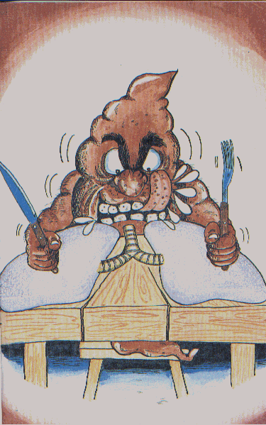
Verem mikrobunun insanlarda yaptığı bir hastalıktır.
En sık akciğerler olmak üzere tüm organları tutabilir (Lenf bezleri, kemik, böbrek, beyin vb.).
Tedavi edilmezse hayatı tehdit edebilir.

Slide 5

Dünyada Verem
Bugün dünya nüfusunun dörtte biri (yaklaşık 2 milyar kişi) vücudunda verem mikrobunu taşımaktadır.
Dünya genelinde her yıl yaklaşık >10 milyon kişi verem hastalığına yakalanmakta ve yaklaşık 1,3 milyon insan veremden ölmektedir.

Slide 6
Verem Nasıl Bulaşır?

Slide 7
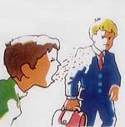
Verem aksırma, öksürme ve konuşma sırasında havaya yayılan mikropların solunum yoluyla alınması ile bulaşır.

Slide 8


Verem mikrobu güneş görmeyen ve iyi havalanmayan yerlerde saatlerce havada kalabilir.

Slide 9
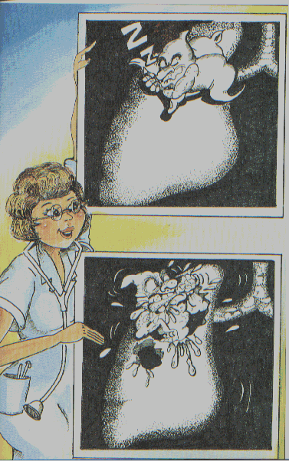
Verem mikrobu vücuda
girdikten sonra yıllarca
hastalık yapmadan
akciğerlerde bekleyebilir.
Vücudunda verem mikrobu taşıyanların yaklaşık %5-10’u daha sonraki yıllarda verem hastası olur.

Slide 10
Kimlerde Verem Hastalığına
Yakalanma Riski Artar?
Tedavi görmeyen verem hastası ile aynı evde yaşayanlar
5 yaşından küçükler
İdeal vücut ağırlığının %90’ından daha az kiloda olanlar
HIV/AIDS hastalığı olanlar
Şeker hastalığı olanlar
Vücut direncini azaltan diğer hastalığı olanlar
Sigara, nargile vb. içenler
İlaç ve alkol bağımlısı olanlar

Slide 11
Hastalık Belirtileri Nelerdir?

Slide 12
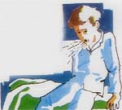
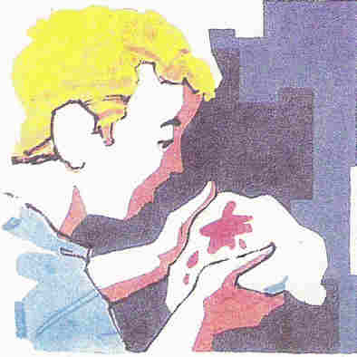
Belirtiler
ÖKSÜRÜK: 2-3 haftadan fazla süren ve inatçı öksürük
BALGAM ÇIKARMA
KAN TÜKÜRME: Bazı durumlarda, özellikle teşhis ve tedavide geç kalınırsa görülür.

Slide 13
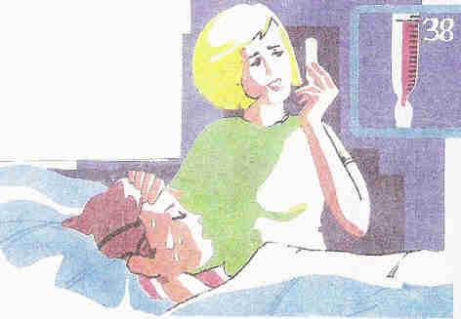
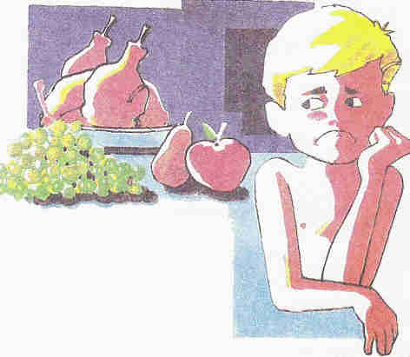
Belirtiler
Ateş
Gece terlemesi
İştahsızlık
Kilo kaybı
Yorgunluk, halsizlik
Nefes darlığı
Göğüs ve sırt ağrısı

Slide 14
Verem Hastalığı Tanısı Nasıl Konulur?

Slide 15
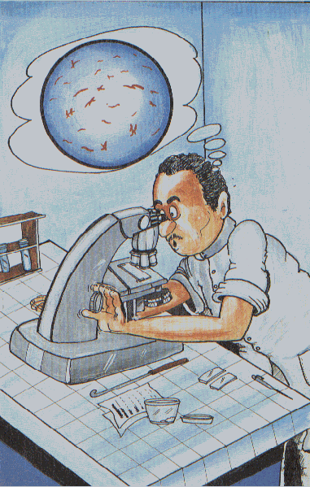
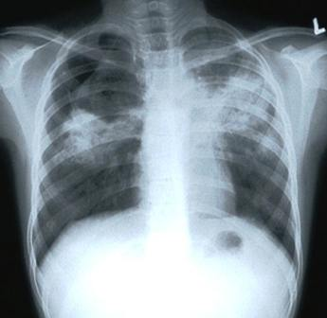
BALGAM MUAYENESİ: Verem tanısında en önemli yöntemdir.
Verem şüphesi olanlarda mutlaka yapılmalıdır.
Balgamında mikrop görülen hastalar çevrelerindeki kişilere hastalığı bulaştırır.
RÖNTGEN FİLMİ:
Veremli bir hastanın akciğer grafisi

Slide 16
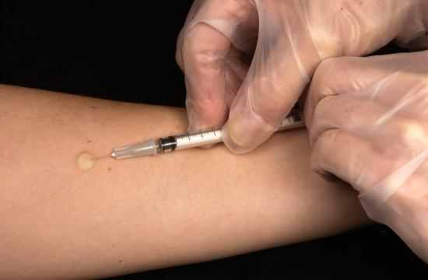
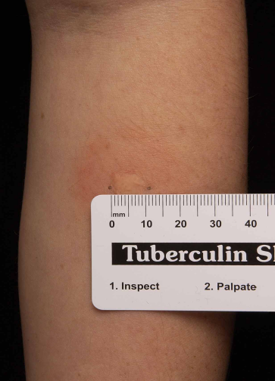
Tüberküloz enfeksiyonunun tanısı
TÜBERKÜLİN DERİ TESTİ (TDT):
Kişinin verem mikrobu ile karşılaşıp karşılaşmadığını öğrenmemizi sağlar.
Sol kola yapılan test 48-72 saat sonra ölçülür.

Slide 17
Verem Hastalığı Nasıl Tedavi Edilir?

Slide 18
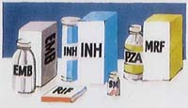
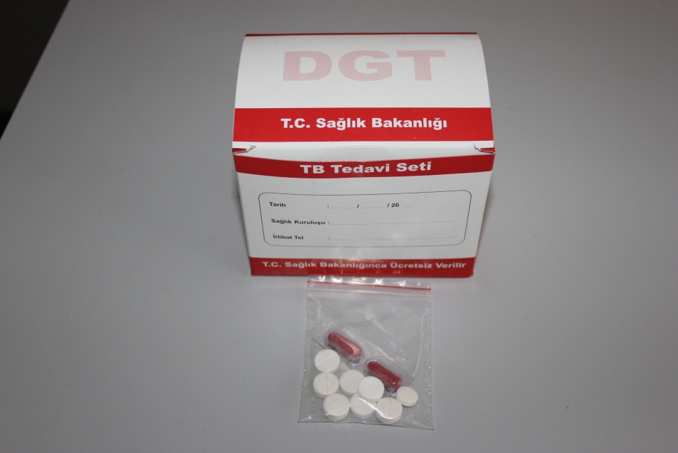
Verem hastalığı düzenli ilaç kullanmakla 6-9 ayda tamamen iyileşir.
İlaçlarını düzenli kullanan hastalar başkalarına hastalık bulaştırmaz.
Verem tedavisinde kullanılan ilaçlar Sağlık Bakanlığı tarafından ücretsiz olarak verilir.

Slide 19
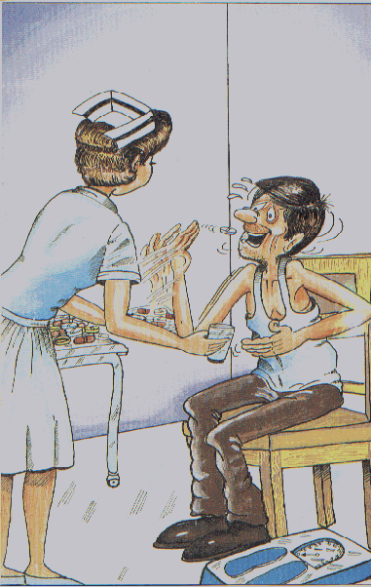
Doğrudan Gözetimli Tedavi (DGT):
Verem ilaçlarının her gün tercihen bir sağlık personeli eşliğinde içilmesidir.
Bu sayede ilaçların düzenli kullanımı sağlanır.

Slide 20
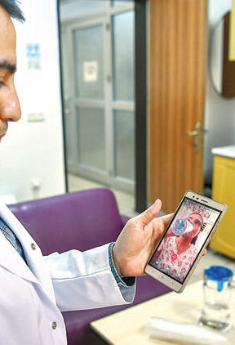
Video Gözetimli DGT (VGT)
Her gün sağlık kuruluşuna gelemeyen hastanın ilacını içerken bir sağlık çalışanına görüntülü bağlanması, ya da,
İlaç içtiğini video kaydı halinde sağlık çalışanına yollaması şeklinde uygulanan DGT
Pandemide önerilen yöntem!

Slide 21
Verem Tedavi Edilmezse Ne Olur?

Slide 22

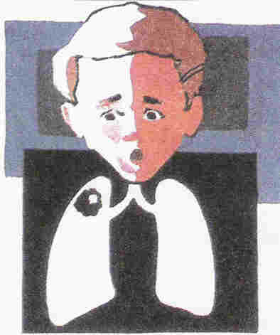
Çevresindekilere verem mikrobunu saçmaya devam eder.
Yetersiz tedavi görürse, hastalık mikropları ilaçlara karşı direnç kazanır ve daha sonra tedavi olma şansı kaybolabilir.
Tedaviyi reddeden hasta için hayati tehlike vardır.

Slide 23

Veremden Nasıl Korunabiliriz?

Slide 24
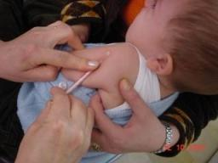
Çocukları veremden korumak için doğumdan 2 ay sonra verem aşısı (BCG) uygulanır.

Slide 26
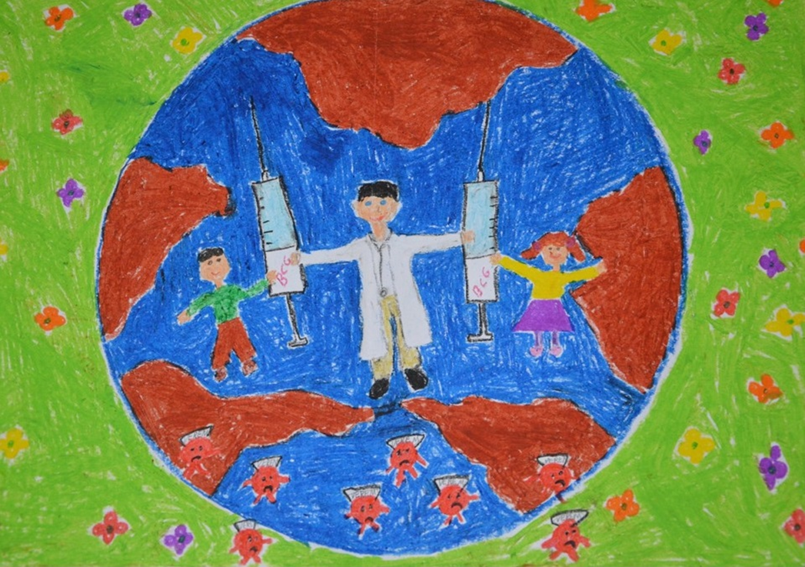
Barış DADAŞ, 68. Verem Haftası, İlkokul Resim Dalı
Birincilik Ödülü

Slide 27

Toplumu korumanın en etkili yolu, bulaştırıcı verem hastalarının erkenden bulunması ve tedavi edilmesidir.

Slide 28
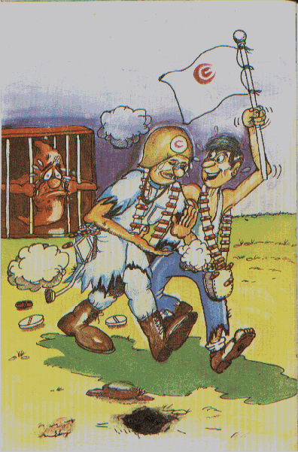
Verem hastalığına yakalananların aileleri ve yakınları Verem Savaşı Dispanserlerine davet edilerek muayene edilir.
Hasta olduğu tespit edilenler tedavi edilir.
Bulaştırıcı hastaların yakın çevresindekilere hastalığa yakalanmalarını önlemek için koruyucu ilaç verilir.
Koruyucu ilaç tedavisinde 6 ay süre ile düzenli ilaç kullanımı gereklidir.

Slide 29

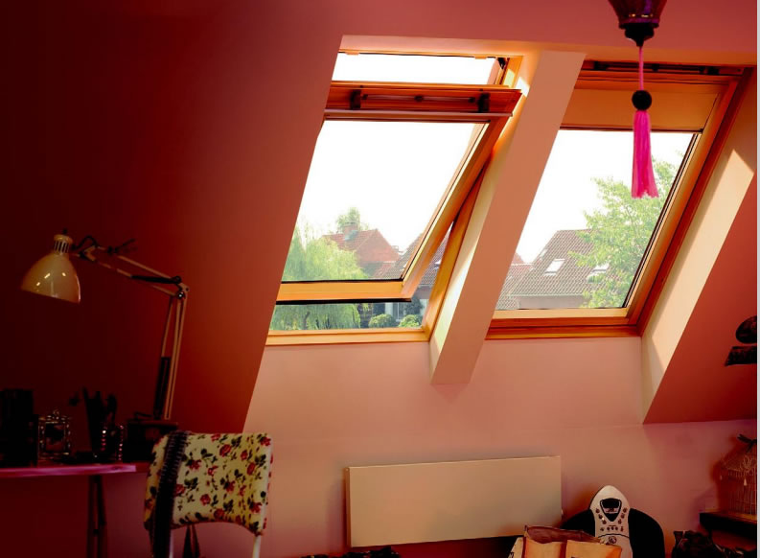
Verem Hastasının Evinde
Nelere Dikkat Edilmeli?
Verem hastalarının bulunduğu ortamları havalandırmak, bu ortamlara temiz hava sağlamak, havadaki bulaştırıcı tanecikleri azaltır, bulaşma olasılığını düşürür.
Odanın güneş görmesi, ortamdaki verem mikroplarını öldürür.
Hastanın bulaştırıcılığı kaybolana kadar ayrı bir odada kalması uygundur.

Slide 30
Verem Hastaları Çevresindeki İnsanları Hastalıktan Nasıl Koruyabilir?
Aksırırken, öksürürken mutlaka ağzını mendille veya kollarıyla kapatmalıdır.
Öksürük ve aksırık sonrasında ellerini yıkamalıdır.
Bulaştırıcı dönemdeki hastalar kapalı ortamlarda, başka insanlarla birlikteyken maske kullanmalıdır.
Ortam sık sık havalandırılmalıdır.
İlaçlarını düzenli ve eksiksiz olarak kullanmalıdır.

Slide 31

Hastalıktan korkma,
geç kalmaktan kork!
Sık sık ellerini yıka!
Sigara içme, yanında içilmesine izin verme!
Bulunduğun ortamı sık sık havalandır!
Öksürüğünü kapa!
Hasta iken ilaçlarını düzenli kullan!

Slide 32


Slide 33


